Slide 1
ラウンドロビンを利用した観光地推薦動画に使用する大量音楽のジャンル分け

Slide 2
~6/18の作業
・このPPの作成
・音楽のジャンル分けNNの調査
『Kerasを使って音楽をジャンル分けしてみた』
→https://qiita.com/1plus4/items/e8a102b349b5ae16f97d
・感情分類の調査
『文章、表情、音声の感情分析に使えるデータセットまとめ』
→https://lionbridge.ai/ja/datasets/15-free-sentiment-analysis- datasets-for-machine-learning/
『』
・ラウンドロビンの説明PPの作成

Slide 3
～7/2の作業
・音声データからスペクトログラムを作成するプログラムの作成

Slide 4
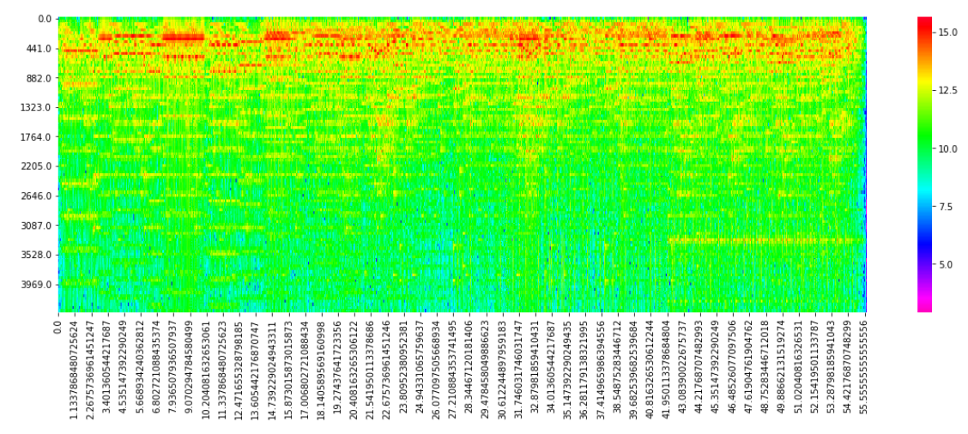
スペクトログラムとは
右図の様な、どの時間にどの周波数の音が強く鳴っているかが表された図のこと。

Slide 5
研究背景
近年では音楽データがインターネット上にアップロードされている。その音楽データのジャンル分けをしたい。

Slide 6
研究課題
現在ではアップロードされる音楽データが大量なため、その音楽データを高速にジャンル分けする必要がある。

Slide 7
提案方式
ラウンドロビン方式を採用し、いくつかのサーバーで処理を行うことで高速化を実現する。

Slide 8
ラウンドロビンとは
負荷分散形式の一種
CPUの実行時間割り当てる方式
→ラウンドロビンスケジューリング
ネットワーク上で複数のサーバーに負荷分散をサーバー順に行う
→ラウンドロビン方式

Slide 9
ラウンドロビン方式
複数のサーバーに均等に処理を振りわけるもの
処理４
処理1
サーバー
負荷分散装置
処理５
処理２
サーバー
処理６
処理３
サーバー

